Slide 1
Экологическое воспитание детей раннего дошкольного возраста
Башкова Ольга Ивановна,
воспитатель
МДОУ № 47 «Лесная сказка»

Slide 2
«Человек стал человеком, когда услышал шепот листьев и песню кузнечика, журчание весеннего ручья и звон серебряных колокольчиков в бездонном летнем небе, шорох снежинок и завывание вьюги за окном, ласковый плеск волны и торжественную тишину ночи, – услышал, и, затаив дыхание, слушает сотни и тысячи лет чудесную музыку жизни».
В. А. Сухомлинский.

Slide 3
Актуальность работы
Ранний возраст - самое благоприятное время для сенсорного развития, для накопления представлений об окружающем мире. Начинать экологическое воспитание можно и нужно с момента поступления ребенка в детский сад.

Slide 4
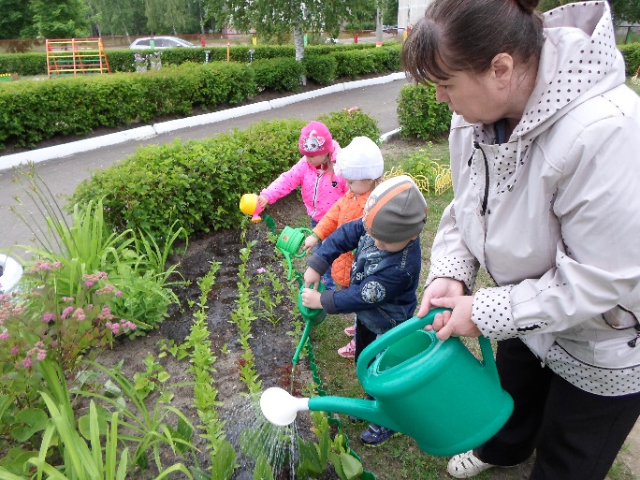
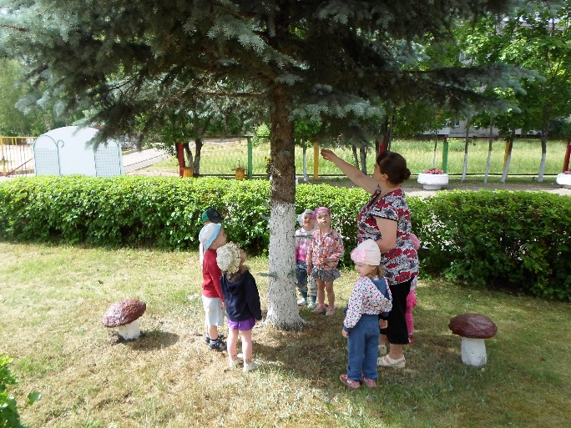
Цель:
Воспитание осознанно правильного отношения детей к природе, формирования у них основ экологического сознания.

Slide 5
Задачи:
заложить первые представления и ориентиры в мире природы;
способствовать развитию у детей познавательных и речевых умений;
воспитывать у детей гуманное и эстетическое отношение к природе.

Slide 6
Методы работы с детьми:
наблюдения за живыми и неживыми объектами;
опытно-экспериментальная деятельность;
подвижные и дидактические игры;
непосредственно образовательная деятельность;
использование иллюстративно-наглядного материала;
чтение детской природоведческой и художественной литературы;
посильный труд в природе.

Slide 7
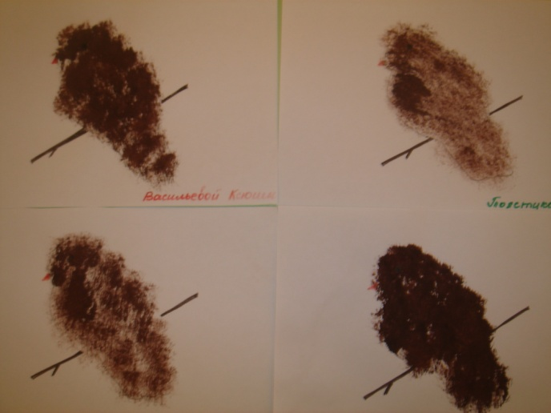
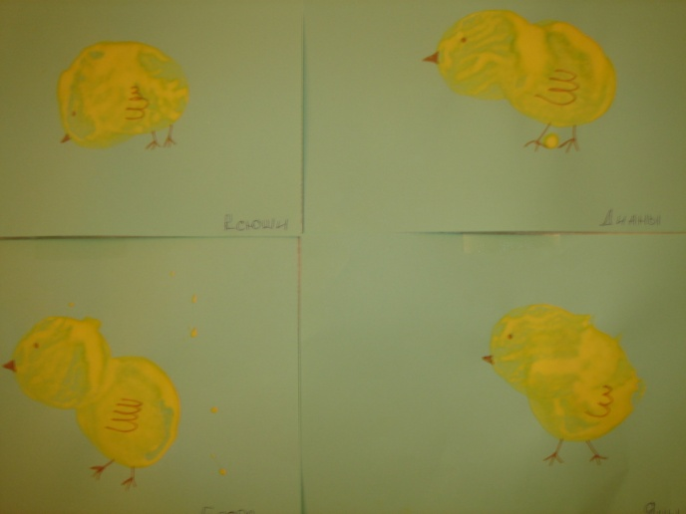
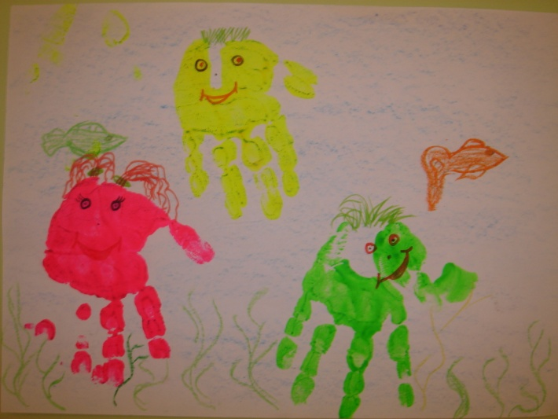
Изобразительная деятельность детей Цель: знакомство с красками, учить рисовать методом тычка, показать, что рисовать можно пальчиками и картошкой.

Slide 8
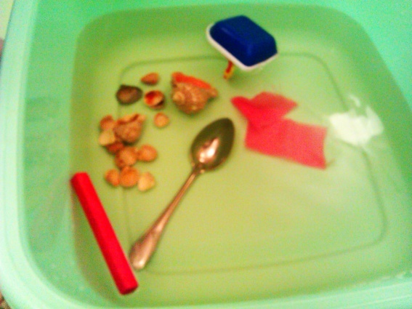
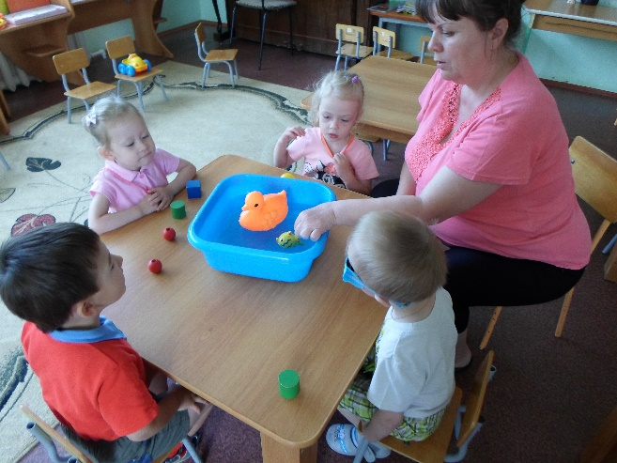
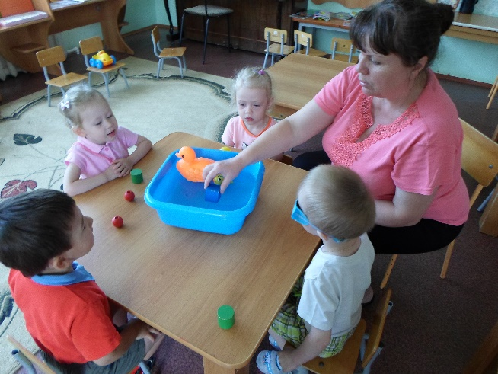
Игра «Что как плавает» Цель: знакомство со свойством камней. Сравниваем камень с деревянной палочкой: что легче, что тяжелее, что тонет в воде, что плавает.

Slide 9
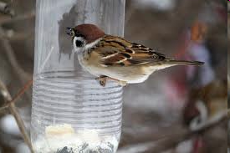
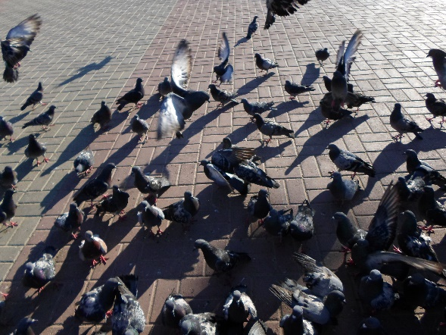
Наблюдение за птицами Цель: знакомить детей с птицами: голубем и воробьем. Рассматривание частей тела.

Slide 10
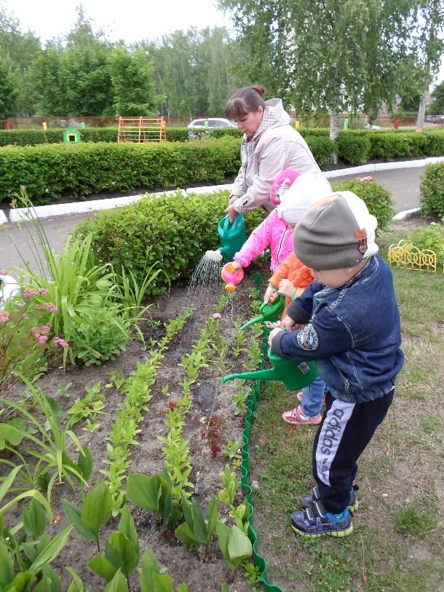
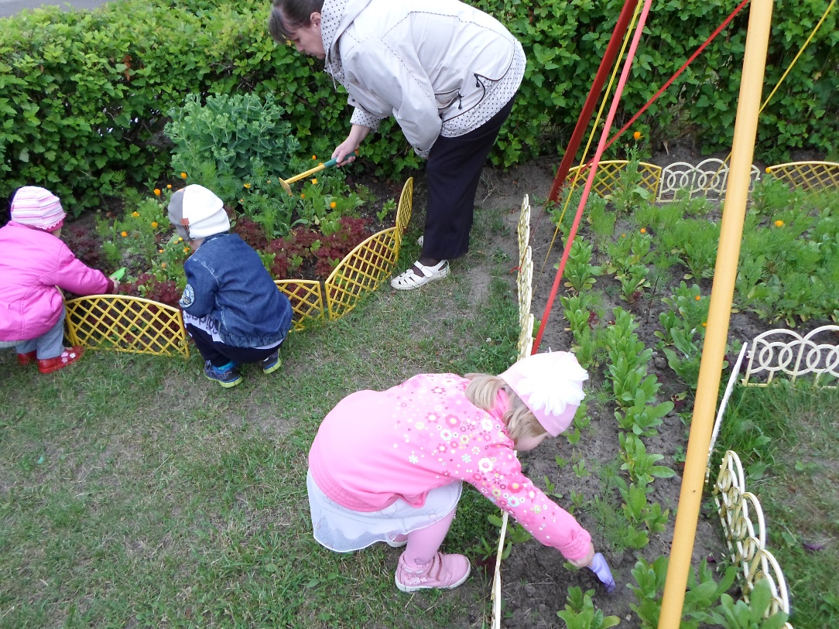
Посильный труд в природе «Дорожка для машины» Цель: приучать детей к труду в природе.

Slide 11
Хочется верить, что любовь к природе останется в сердцах наших воспитанников на долгие годы и поможет им жить в гармонии с окружающим миром.

